Slide 1
SAMSUNG Lynk CLOUD
CORSO BASE

Slide 2
Prima registrazione
Creazione e Approvazione Company
Registrazione TV
Accesso alla piattaforma e utilizzo
Creazione Contenuti

Slide 3
La prima cosa da fare per accedere alla piattaforma Samsung Lynk Cloud è quella di registrare la propria company seguendo le slide che seguono
Una volta completata la registrazione della company si dovrà attendere una mail di conferma da parte di Samsung sull’ avvenuta approvazione della nuova company (N.B. L’approvazione impiega 2/3 giorni ad essere accettata), si consiglia quindi di aspettare la mail di conferma prima di recarsi dal cliente ad installare

Slide 4
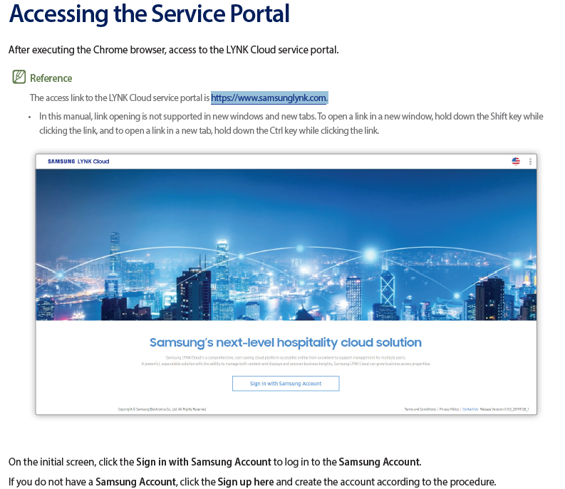

Slide 5
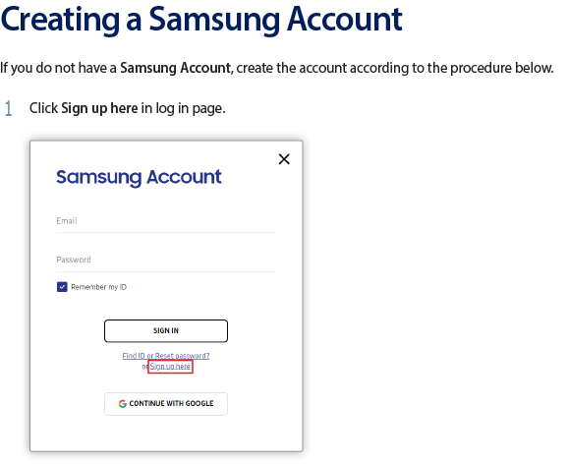
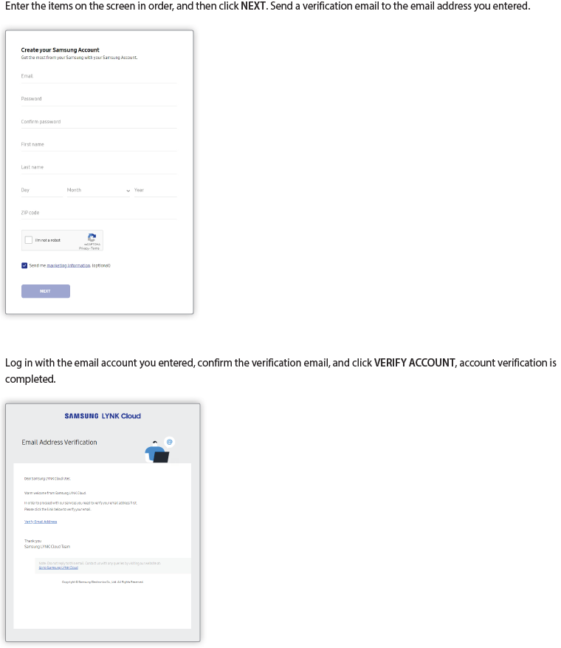

Slide 6
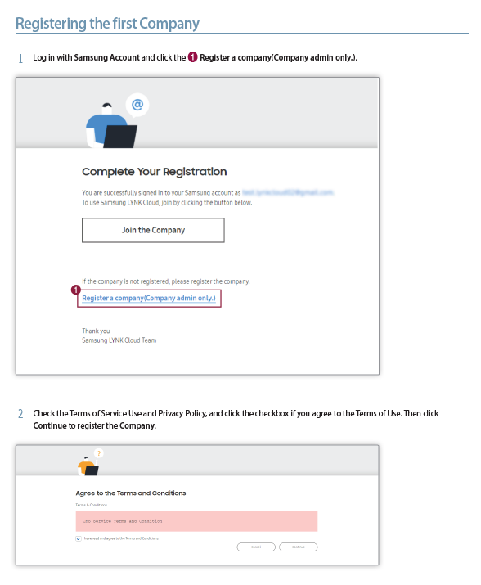
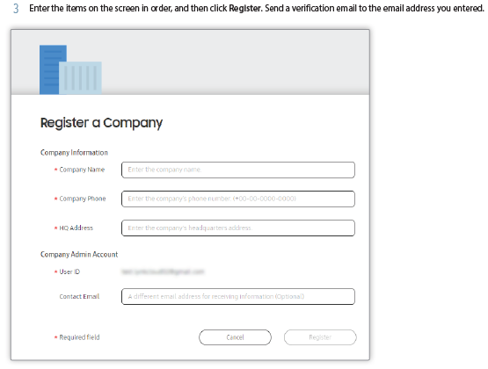

Slide 7
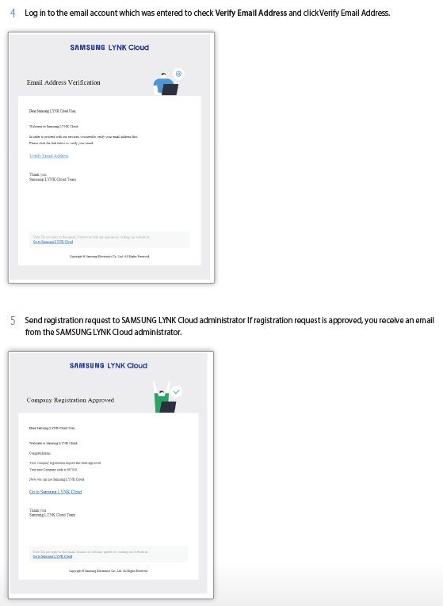

Slide 8
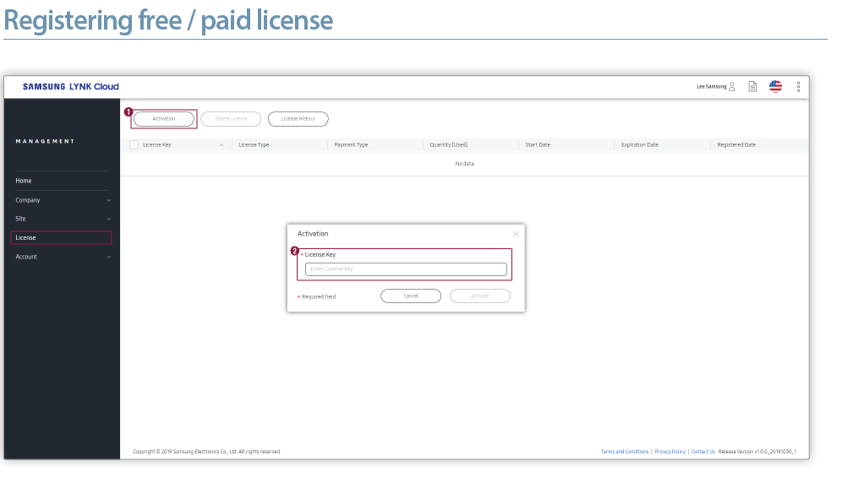

Slide 9
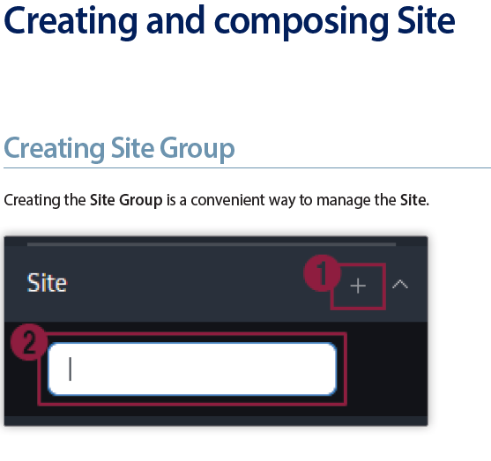
Una volta creata la Company è necessario creare il Site Group, si pensi ad esempio ad una catena di Hotel con strutture in tutto il mondo, il Site permette di gestire in modo indipendente e ordinato i vari Hotel sparsi per il mondo

Slide 10
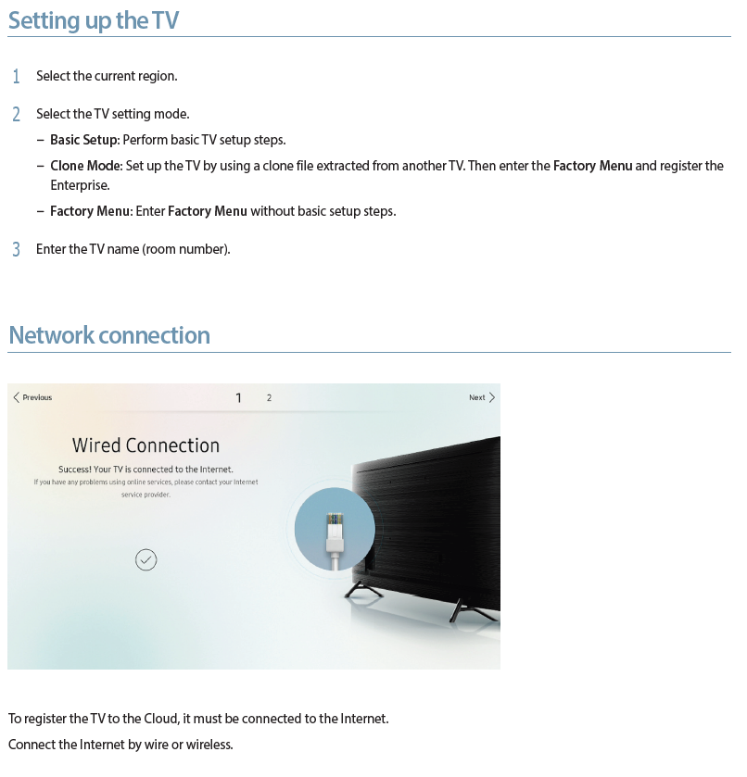

Slide 11
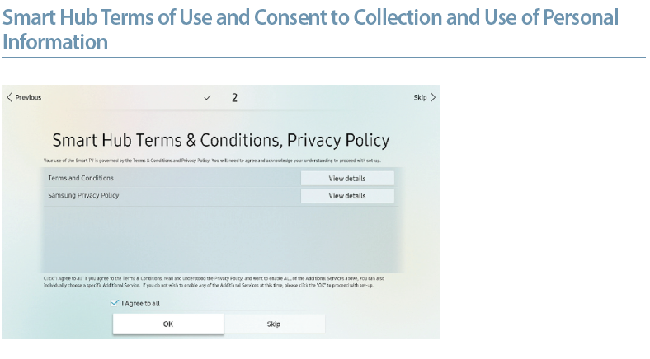

Slide 12
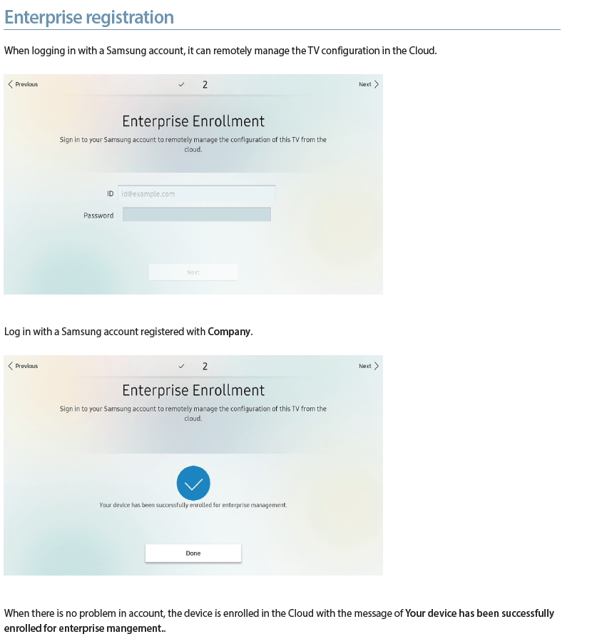

Slide 13
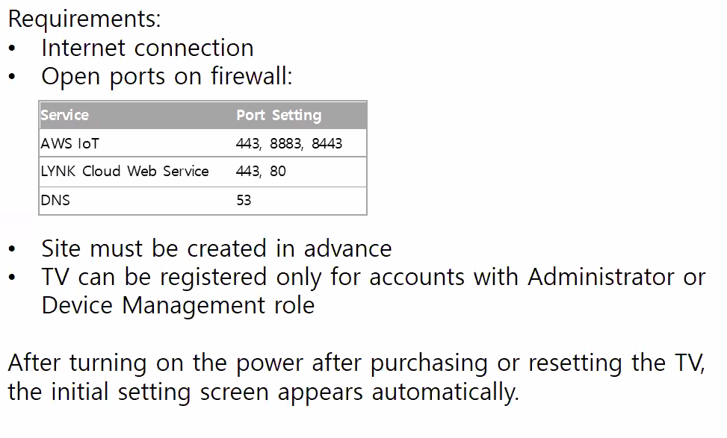

Slide 15
Le stanze dell’ Hotel vengono automaticamente pubblicate quando si registra una nuova TV, un po’ come avveniva con il sistema Reach IP
E’ il controllo hardware del dispositivo TV, come con Reach IP si possono inviare comandi remoti al TV quali accensione, spegnimento, controllo volume,etc.
E’ la creazione dei contenuti da inviare ai TV, possono essere di tipo Lynk Cloud oppure di Tipo Reach IP
E’ la possibilità di creare Ruoli personalizzati in base alla nazione, l’età dell’ospite, la lingua,etc. Al fine di inviare messaggi personalizzati
Serve un licenza apposita per abilitare questa voce, grazie alla BI si possono ottenere dati statistici sull’ utilizzo delle TV e le relative preferenze degli ospiti, utili a indirizzare i contenuti deployati in base alle preferenze degli ospiti

Slide 16
Gestione ROOM

Slide 17
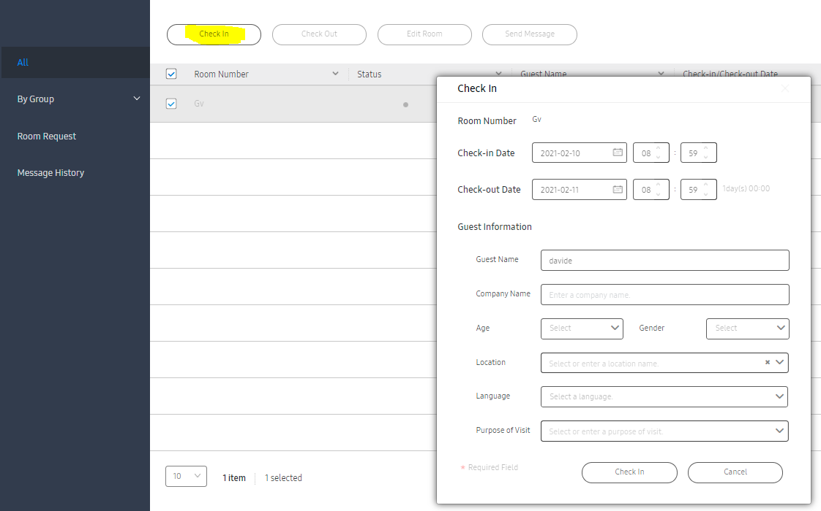

Slide 18
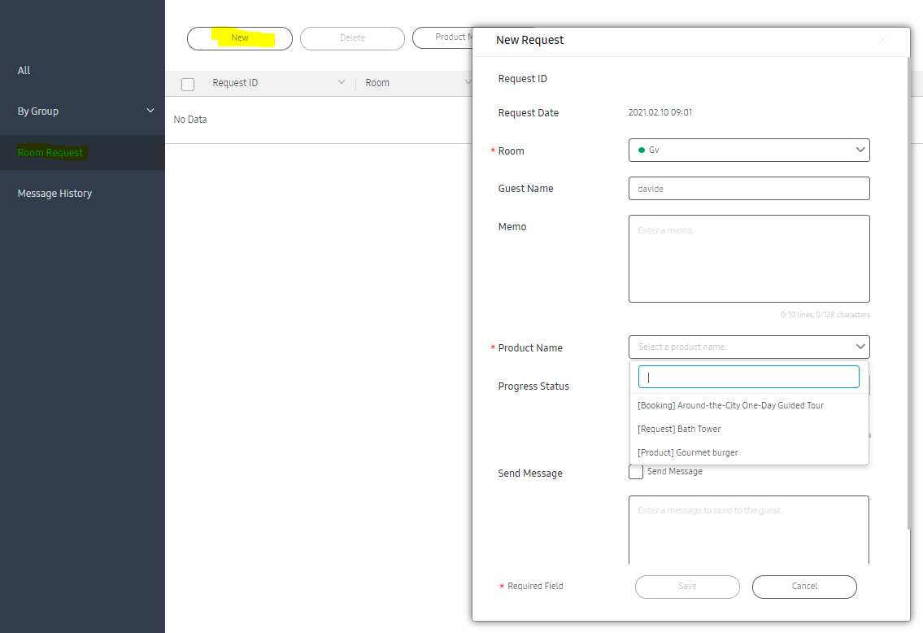

Slide 19
Gestione DEVICE

Slide 20
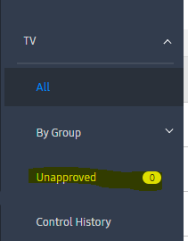
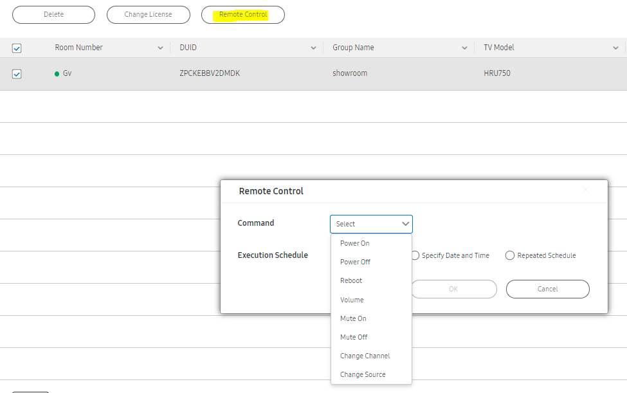
La sezione Gestione DEVICE è utilizzata per l’ approvazione dei nuovi TV .
Ogni nuovo TV che viene inserito si pubblica nella sezione Unapproved (un po’ come avviene in MagicInfo)
Il nuovo TV va poi approvato e inserito nel gruppo desiderato. Una volta approvato sarà possibile inviare comandi remoti al TV quali Accensione, Spegnimento, Riavvio, Controllo Volume,etc.

Slide 21
Gestione CONTENT
per la gestione contenuti si rimanda al documento <Webinar project creation Lynk Cloud UPDATED.pptx>

Slide 22
Utilizzo di RULESET

Slide 23
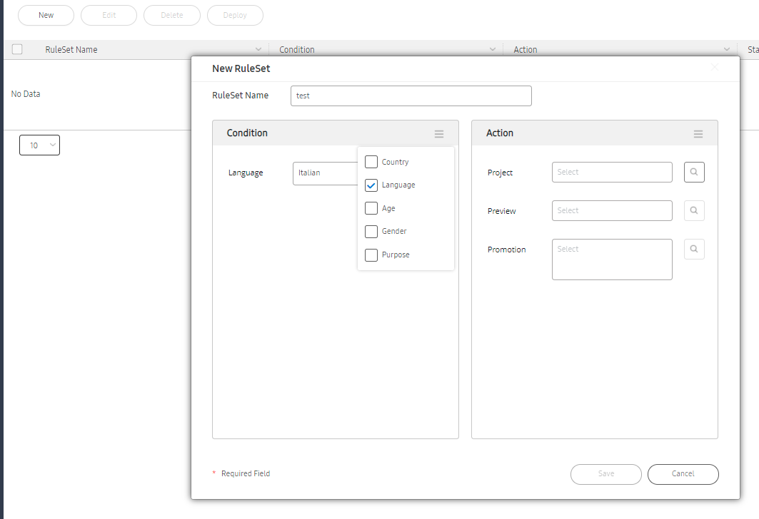
La sezione RULESET permette di creare delle condizioni in base alle quali inviare progetti o messaggi personalizzati in base ad esempio alla lingua dell’ ospite, l’ età, il sesso, etc.

